Slide 1
随便组实训报告
小组成员：潘泳贤，林凯威，邵经纬

Slide 2
目录
周一
第一天
第二天
第三天
第四天
第五天
第六天
第七天
周二
第一天
第二天
第三天
第四天

Slide 3
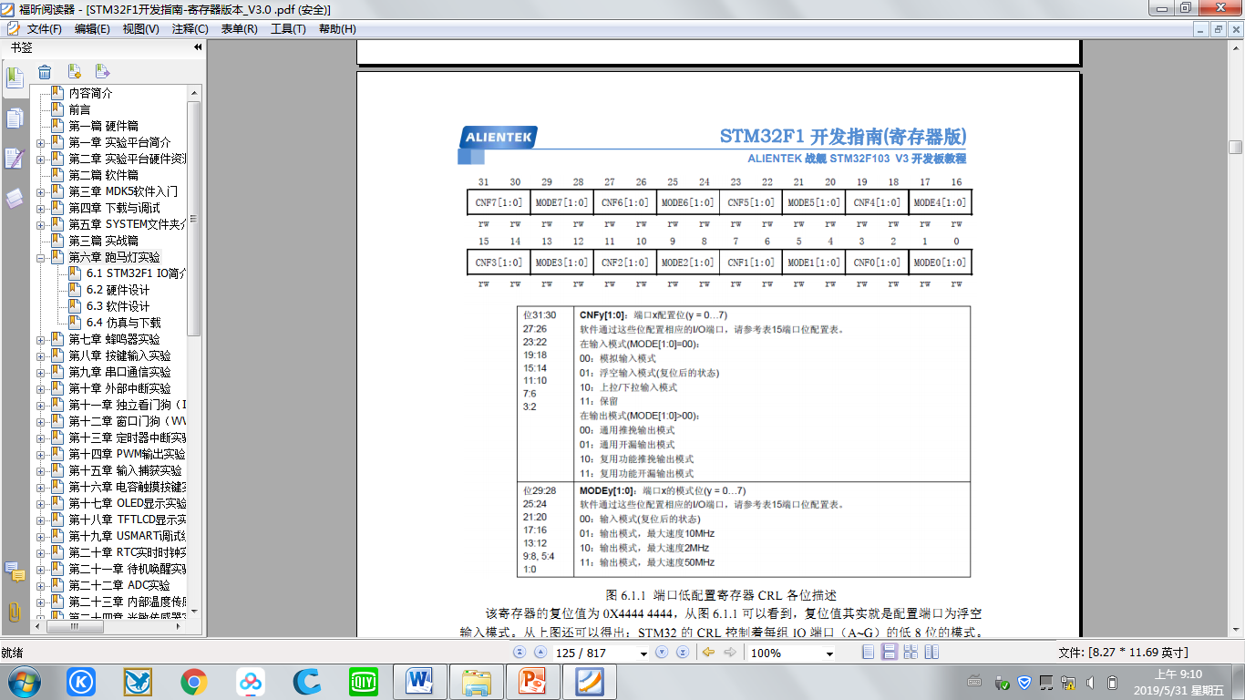
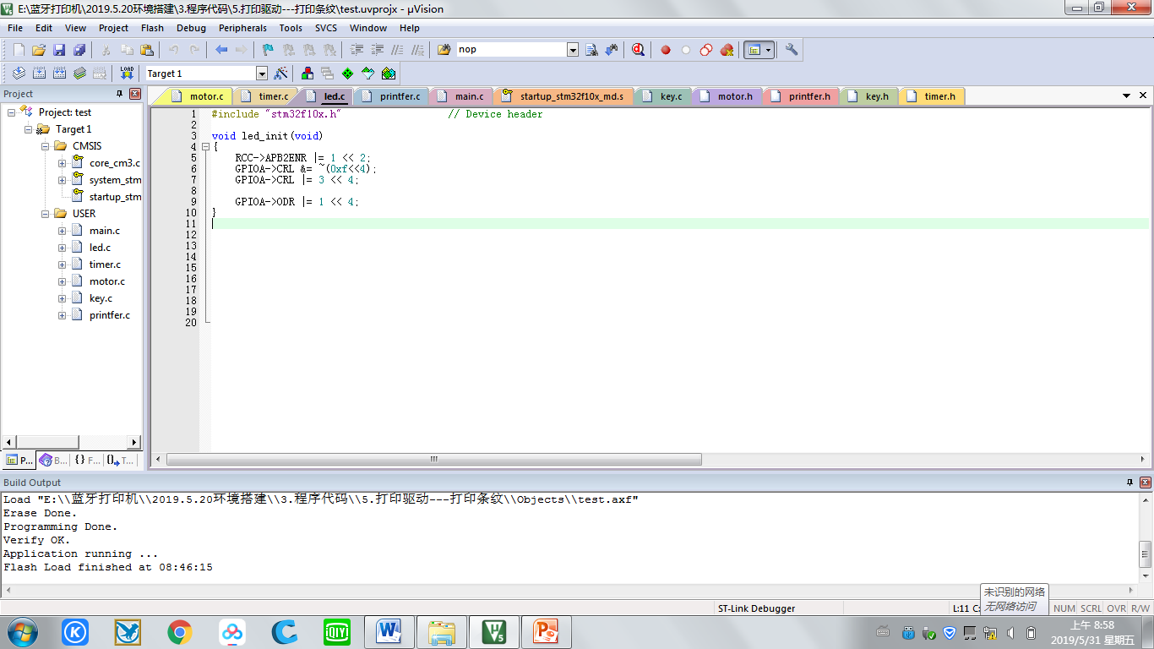
第一天
我们学习了如何使用使用stm32f1中寄存器操作io口，并驱动led的亮灭。

Slide 4
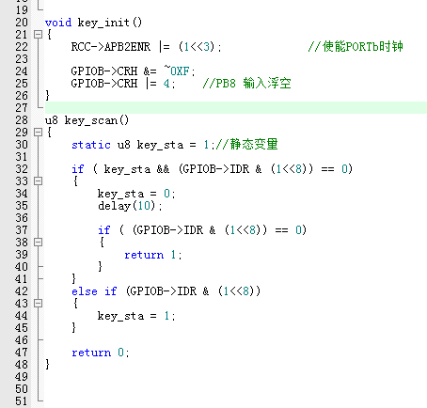
第二天
在第二天的学习当中，我们学会利用“static”关键字来定义一个变量来作为按键标志位，从而操作按键key。

Slide 5
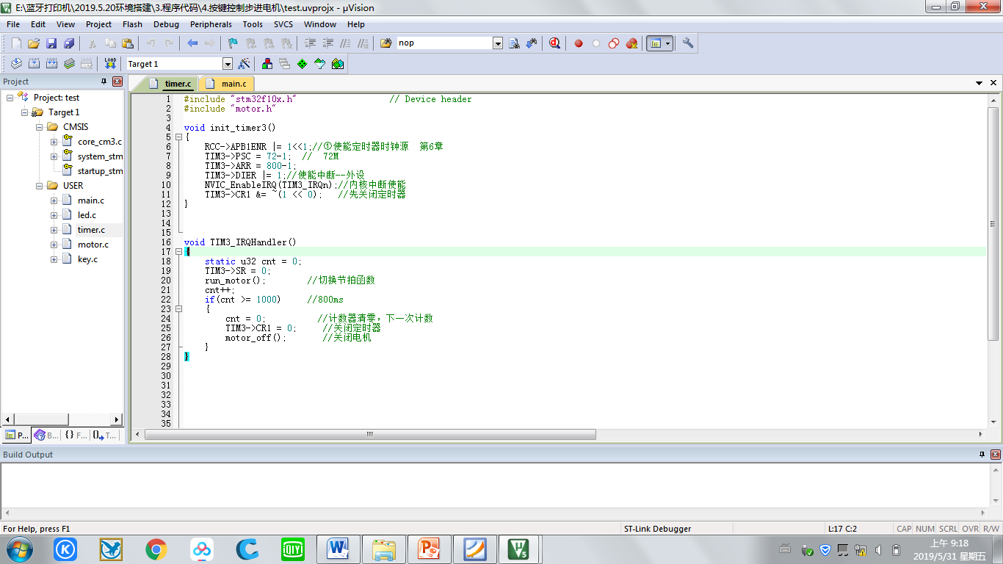
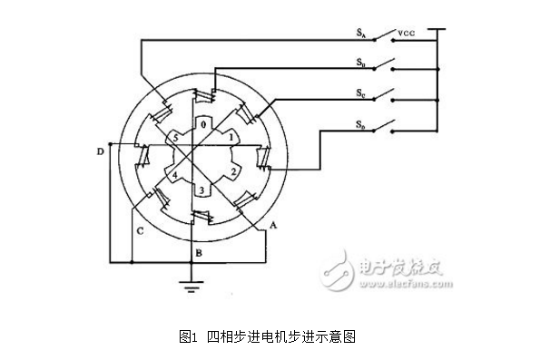
第三天
在第三天的学习当中，老师教我们如何利用寄存器驱动定时器，并开启定时器中断。并利用定时器驱动步进电机。

Slide 6
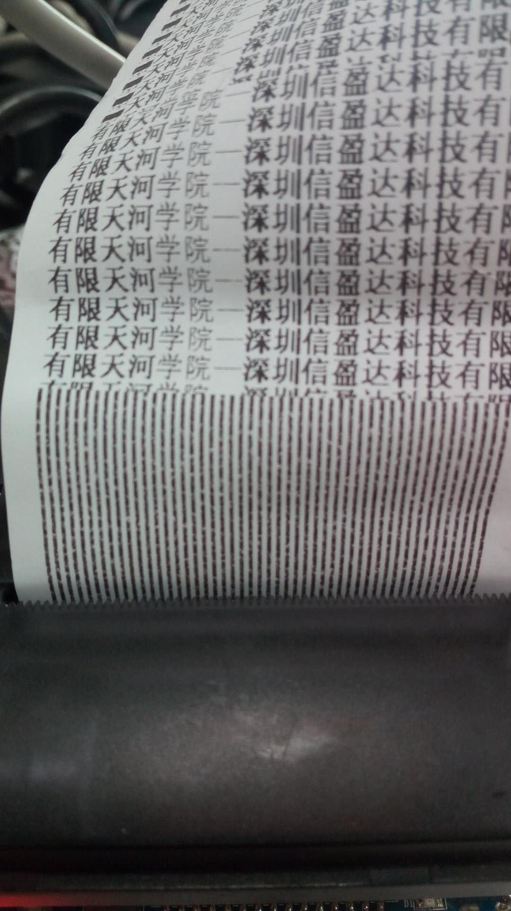
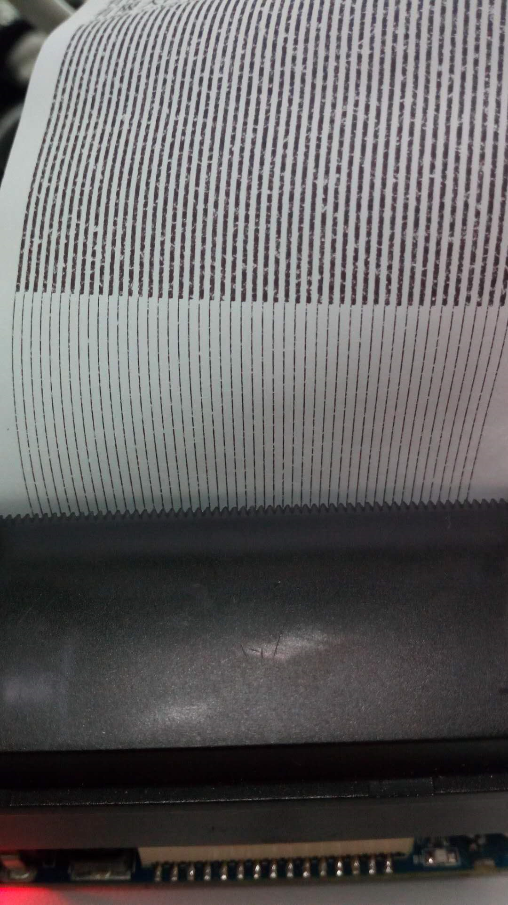
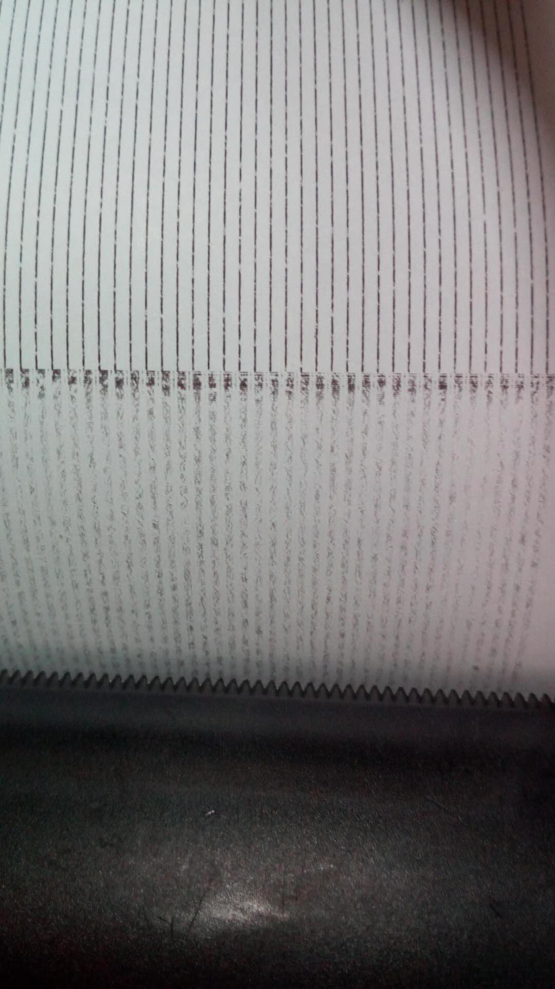
第三天
write_data_8bit(0xfa);
0xf0
0xa0
0xfa

Slide 7
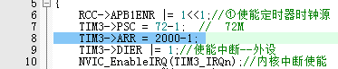
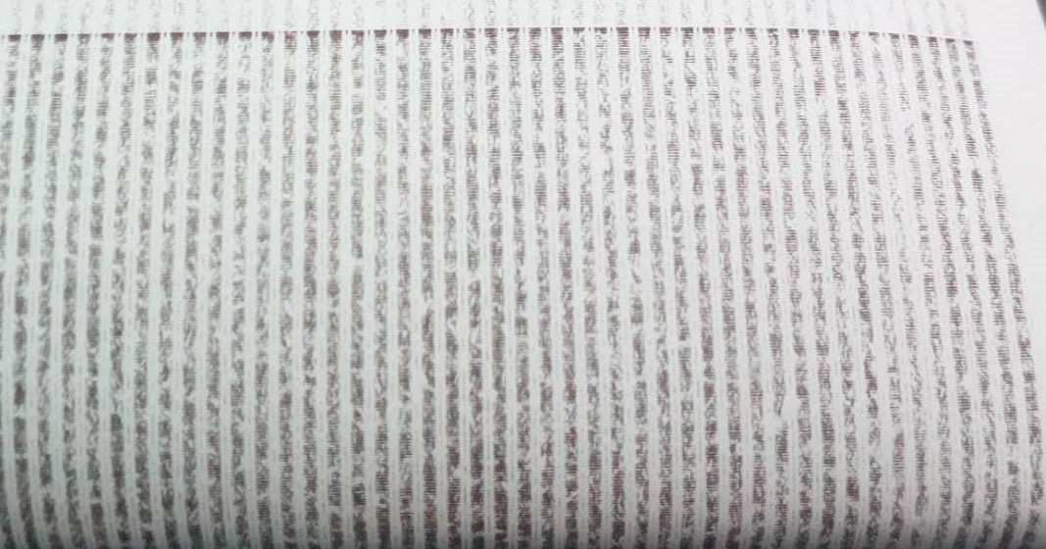
第三天

Slide 8
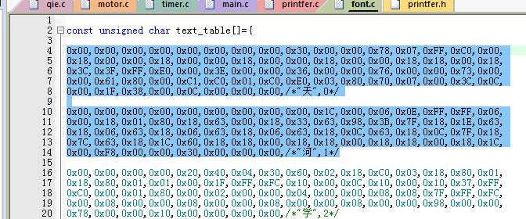
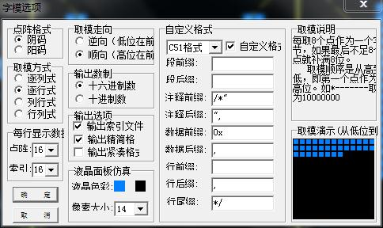
第四天

Slide 9
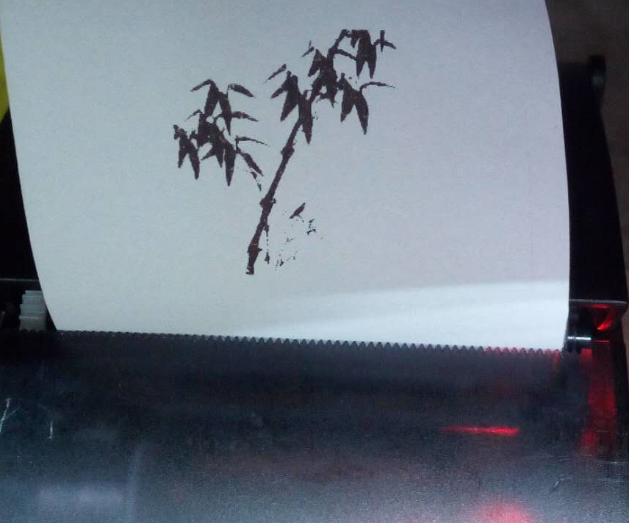
第五天

Slide 10
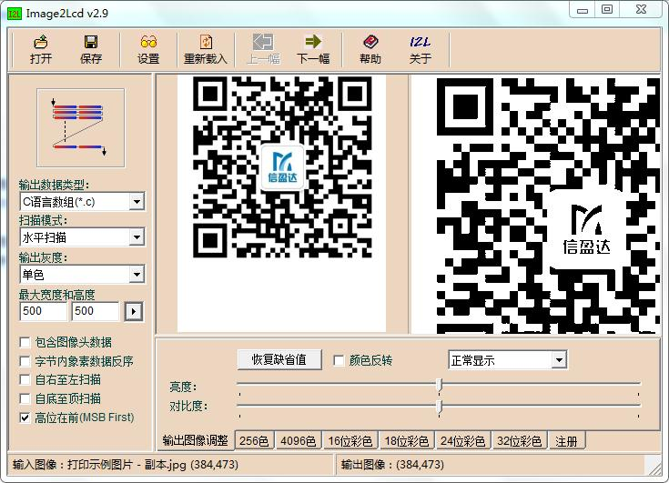
第五天

Slide 11
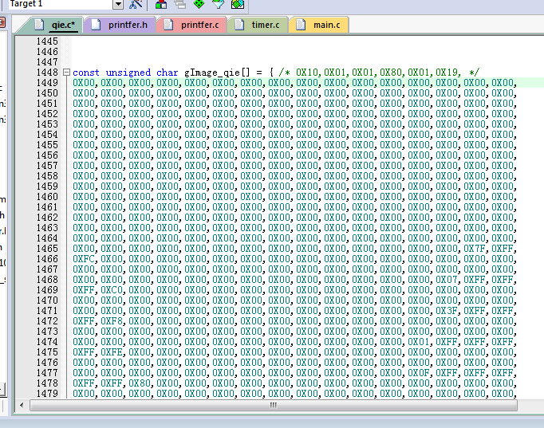
第五天

Slide 12
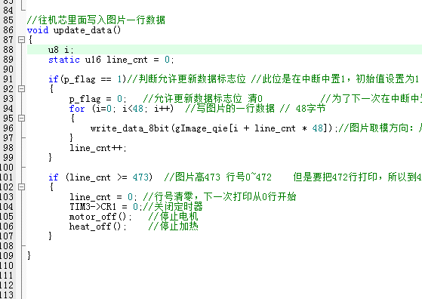
第五天

Slide 13
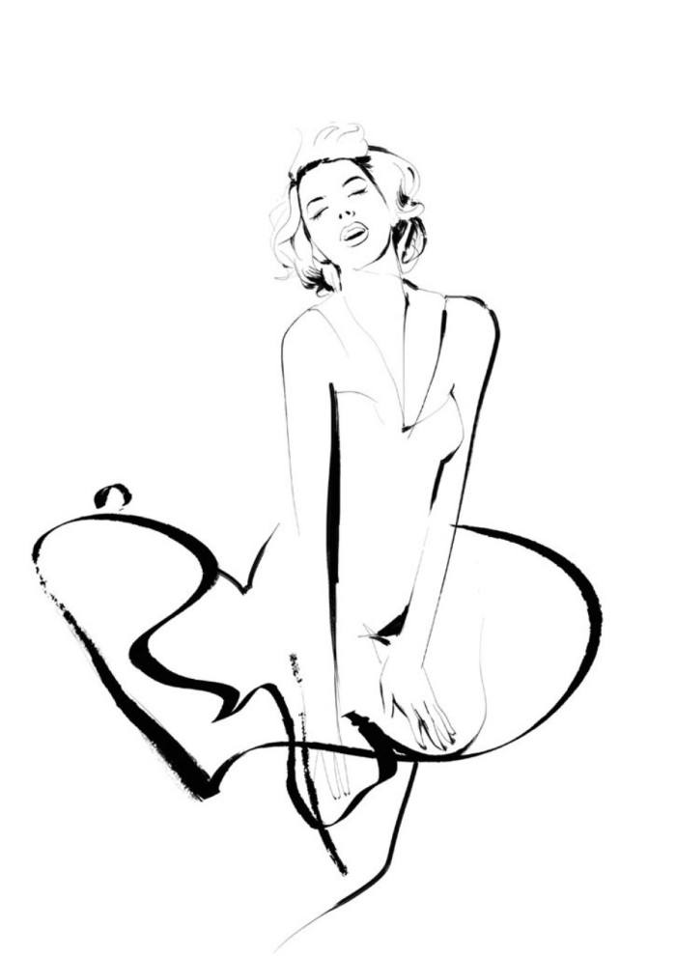
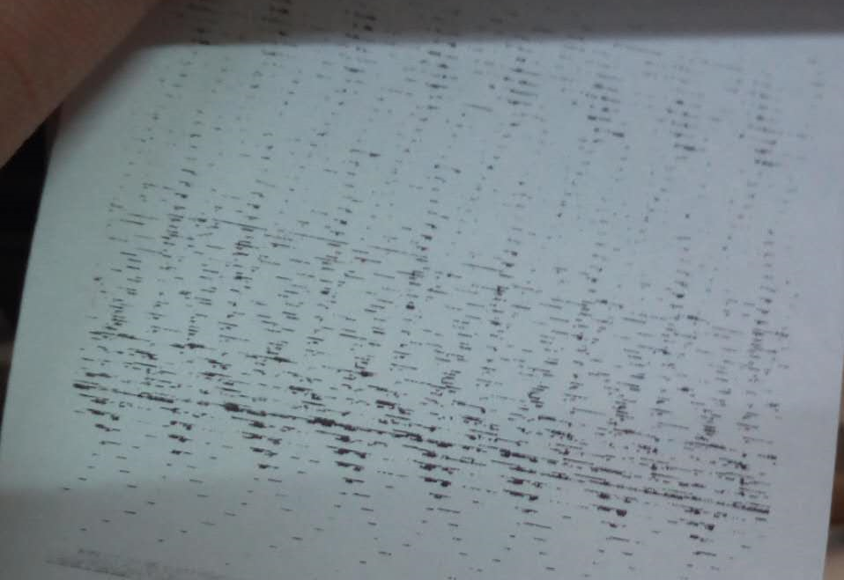
第五天

Slide 14
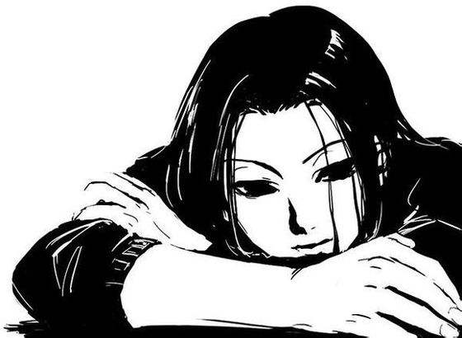
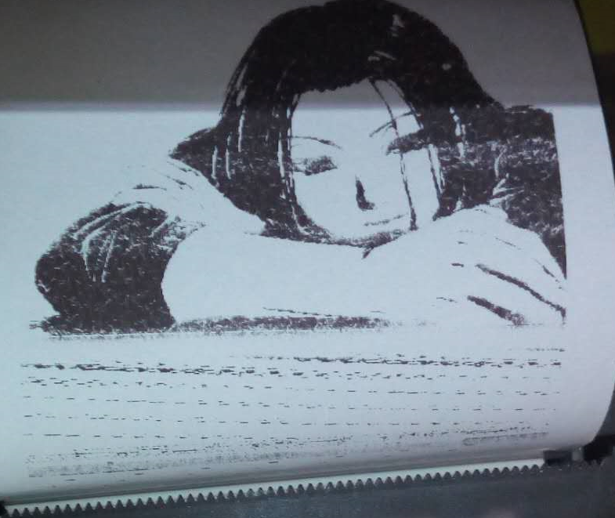
第五天

Slide 15
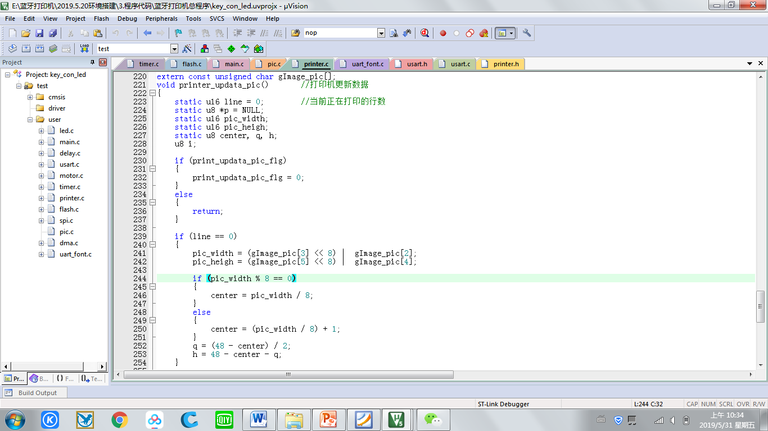
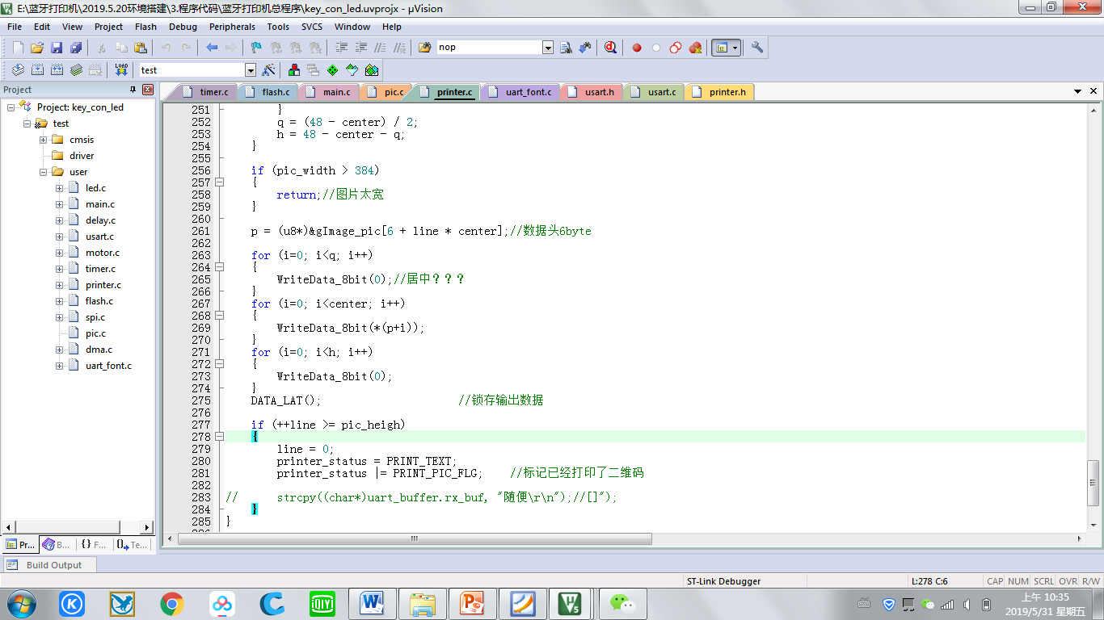
第五天

Slide 16
第六天
睡觉

Slide 17
第七天
睡觉

Slide 18
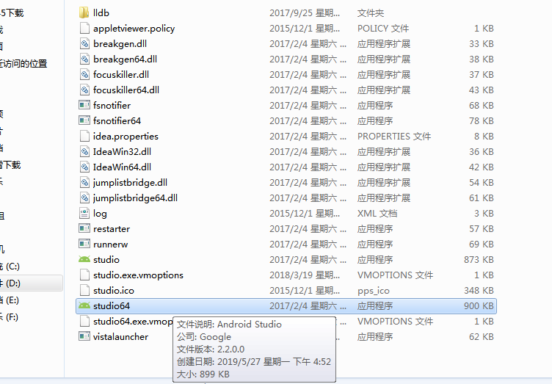
第八天

Slide 19
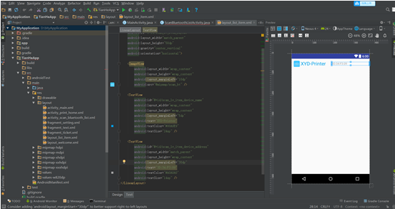
第九天
UI界面的优化

Slide 20
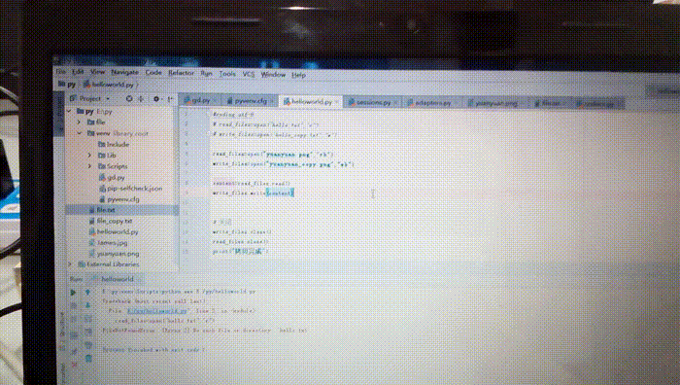
第十天
read_files=open("yuanyuan.png","rb") write_files=open("yuanyuan_copy.png","wb") content=read_files.read() write_files.write(content) # 关闭 write_files.close() read_files.close() print("拷贝完成")

Slide 21
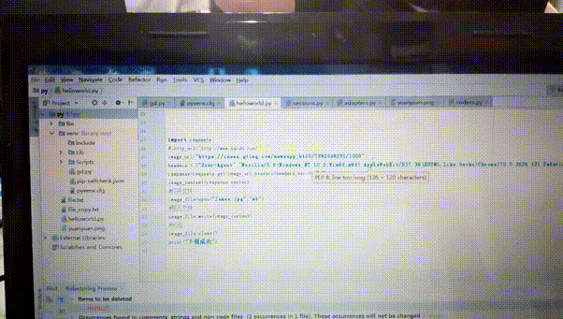
第十天
import requests image_url="https://inews.gtimg.com/newsapp_bt/0/7392449231/1000" headers = {"User-Agent":"Mozilla/5.0(Windows NT 10.0;Win64;x64) AppleWebKit/537.36(KHTML,like Gecko)Chrome/72.0.3626.121 Safari/537.36"} response=requests.get(image_url,headers=headers,verify=False) image_content=response.content #打开文件 image_file=open("James.jpg","wb") #写入文件 image_file.write(image_content) #关闭 image_file.close() print("下载成功")

Slide 22
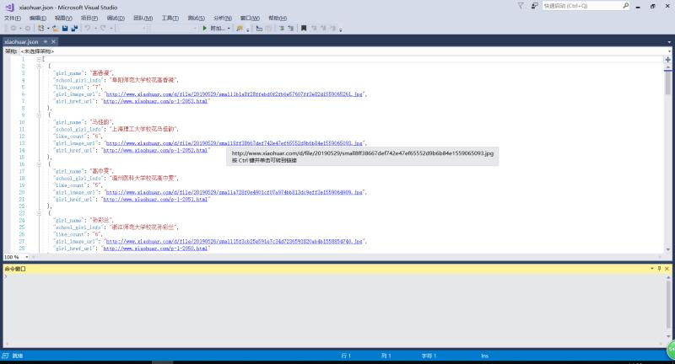
第十一天

Slide 23
谢谢

